Slide 1

Etude Architecture & Revue entre pairs
Novembre 2024

Slide 2


I Activités de la communauté des architectes
01
Les différentes INSTANCES d’architecture
Revue des architectes
Instance de partage de l’architecture et
de revue entre pairs
Objectifs
Présenter et challenger entre pairs tout ou partie de l’architecture d’un projet
Présenter les évolutions du cadre de référence
Partager un sujet de veille (techno, méthode, éditeurs, doctrine…)
Déclencheur(s)
À la demande de l’architecte
En cas d’évolution du cadre de référence
En cas d’évolution d’une architecture
Fréquence
Hebdomadaire
Durée
1h
Participants
Lead : Collégial, avec l’aide d’un animateur
Participants :
Architectes (entreprise, solution, infrastructure, …)
Autres participants / à la demande :
Selon ordre du jour : CPI, PO, éditeur, etc.

Slide 3
I PROPOSITION : La cinématique cible d’un projet
01
Les différentes INSTANCES d’architecture
Jalon de validation
Revue intermédiaire
Comité d'engagement
PHASES PROJET
SELECTION
CADRAGE
CONCEPTION
RÉALISATION
INSTANCES DE PRISE DE DECISION
COMITE DE SELECTION
DESIGN REVIEW ELARGIE
Validation choix d’architecture
Validation DAT
Si impact majeur
A la demande du PO/CPI, CODIR DSI ou d’un architecte, les versions intermédiaires des choix d’architecture peuvent être présentées avant soumission à validation
Validation projet
DESIGN REVIEW STANDARD
Validation choix d’architecture
Validation DAT
Si impact modéré ou faible
A la demande du PO/CPI, ou de l’architecte, les versions intermédiaires des choix d’architecture peuvent être présentées avant soumission à validation
INSTANCES DE PARTAGE
REVUE DES ARCHITECTES
A la demande de l’architecte, les versions intermédiaires des choix d’architecture peuvent être présentées avant soumission à validation

Slide 4



L’architecture et les instructions projets
03
Contenu d’une revue d’architecture
Pourquoi ? Quoi ?
Possibilités ? Comment ?
Compromis & Choix
Contexte & besoins métiers
Vision de l’existant
Problème(s) et causes profondes
Exigences fonctionnelles, contraintes, dépendances
Exigences non fonctionnelles (évolutivité, performances, délais ...)
Principales hypothèses et incertitudes à prendre en compte
Identification des scénarios et des impacts :
Exigences couvertes
Conditions préalables
Dans le système ou nouveau
Périmètres impactés (web/app/...)
Architecture :
Fonctionnelle
Technique
Sécurité
Données
Exploitation/Infrastructure
...
Exigences non fonctionnelles
Identifier les patterns
Coût et planification de haut niveau
Besoin de maintenance
Synthèse de l'étude :
Pour chaque scénario
Avantages et inconvénients
Objectif
Trajectoire / Plan de mise en œuvre
Argumentation pour le scénario recommandé

Slide 5
Synthèse de l’étude d’architecture
Identity & Access Management

Slide 6

Introduction & objectifs
Introduction &
Objectifs
01
Introduction & Objectifs — Le projet IAM
Architecte : Gilles GIRAUD
Resp. Projet : Sylvain BRENNE
Éléments clés du contexte
Ces éléments soulèvent des points de souffrance qui ont fait naitre le projet IAM
Le système central de gestion de l’identité arrive à ses limites : peu d’automatisations, manque de cohérence globale
Le manque de compréhension des processus par les parties prenantes, le manque d’homogénéité des processus lorsqu’ils existent
Les workflows sont inadaptés et impliquent des traitements humains a posteriori
Multiplicité de sources d’identités, souvent peu fiables, incomplètes, et non correctement gérées.
Des contre-sens sécuritaires et un manque flagrant de vélocité pour la délivrance d’accès et de droits
Pas de gestion de la révocation de droits systématique
Pas de traçabilité, pas d’audit
➜ Démarrage du projet Master Data Management (MDM) autour de l’objet Co-Worker, Project (2024) et Organization (en 2025)
Planning prévisionnel du projet
Quel est le problème et quelles sont les questions connexes ?
Comment maitriser l’identité, la gestion de compte et les habilitations en limitant la surface d’attaque i.e. avec une politique de moindre privilège
Comment assurer une sécurité orientée métier ?
Comment faciliter l’intégration des applications di SI en conservant une gestion centralisée des identités et des comptes.
Comment augmenter l’expérience utilisateur, en optimisant l’octroi de droits, quelles que soient les populations concernées ? Comment s’adapter aux multiples populations ?
Comment piloter la gestion de l’identité, l’octroi de droit au travers de workflows automatisés de bout-en-bout.
Comment maitriser et intégrer les multiples sources, hétérogènes et peu fiables, d’identités
Quels sont les scénarios examinés, avec les éléments clés de l'analyse ?
A ce stade, ce document de synthèse est dans sa version préliminaire. Il est destiné à montrer les premières hypothèses, qui à termes justifieront choix et orientations des solutions d’IAM / IGA
Objectif de la réunion de synthèse
Non applicable à ce stade
Opportunité & Faisabilité
Besoins
Spécifications
Construction
Tests
VSR
Run
Décommissionnement
JJ/MM
JJ/MM
JJ/MM
JJ/MM
JJ/MM
JJ/MM
JJ/MM
JJ/MM
JJ/MM

Slide 7
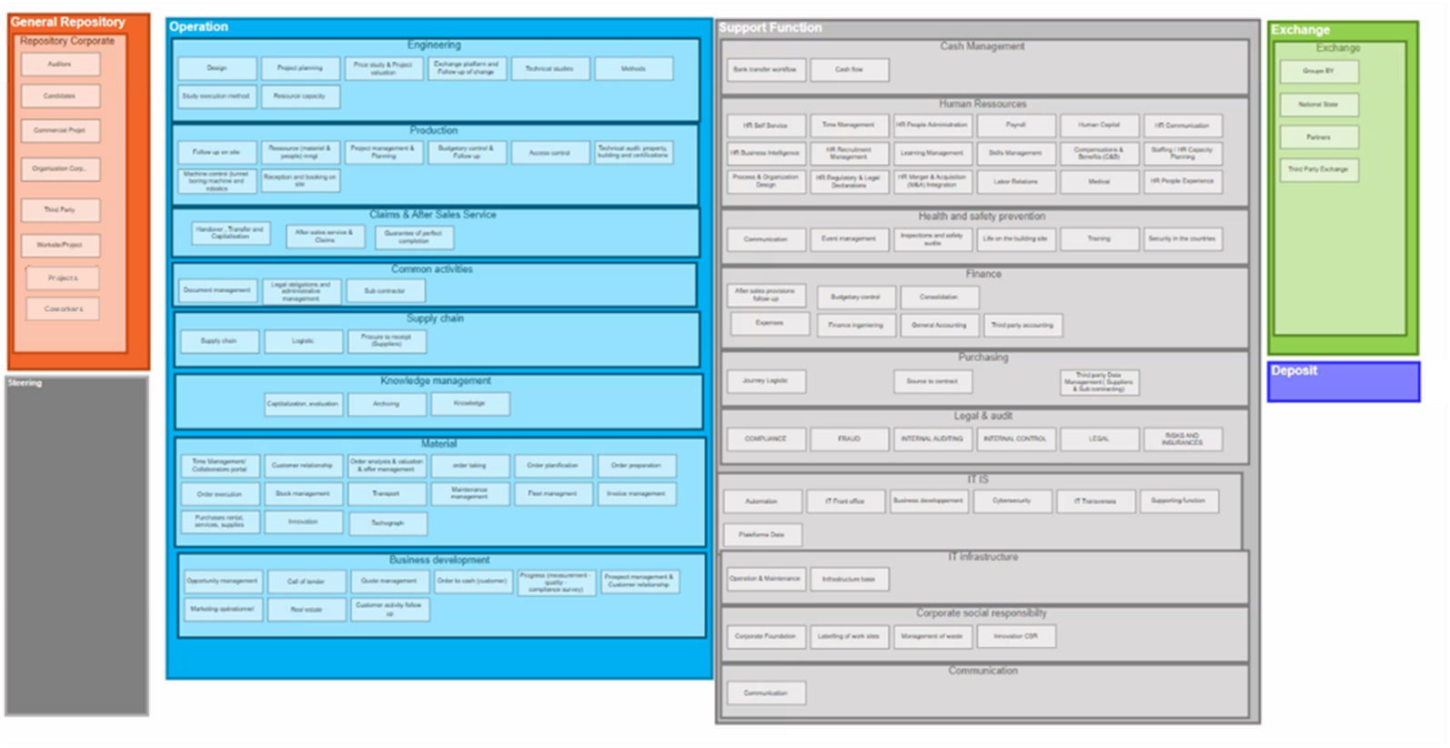
Introduction & objectifs
Introduction &
Objectifs
01
Plan d’occupation des sols

Slide 8

Introduction & objectifs
01
Ecosystème actuel
C. PEOPLE …
Initialement prévu être l’annuaire de l’entreprise à une époque où joindre un autre collaborateur est difficile.
Devenu un composant central à défaut d’une solution pouvant conserver les caractéristiques d’un collaborateur
Devenu central par incréments successifs ; aujourd’hui composant indispensable mais obsolète
SaaS environments
Office 365
Azure AD
EXCHANGE
on-line
Gestion des Chantiers
Processus Accueil des collaborateurs
Sortie des collaborateurs
Community
PEOPLE
SIRH
AD
Création mail : EXCHANGE
On-Premise
Mises à jour automatiques
OASIS
Single Sign-On (SSO)
~30 Applications
(BYCN On-Premise)
API Management
EDOC
OASIS
POLYBRAIN
On-Premise Environments

Slide 9
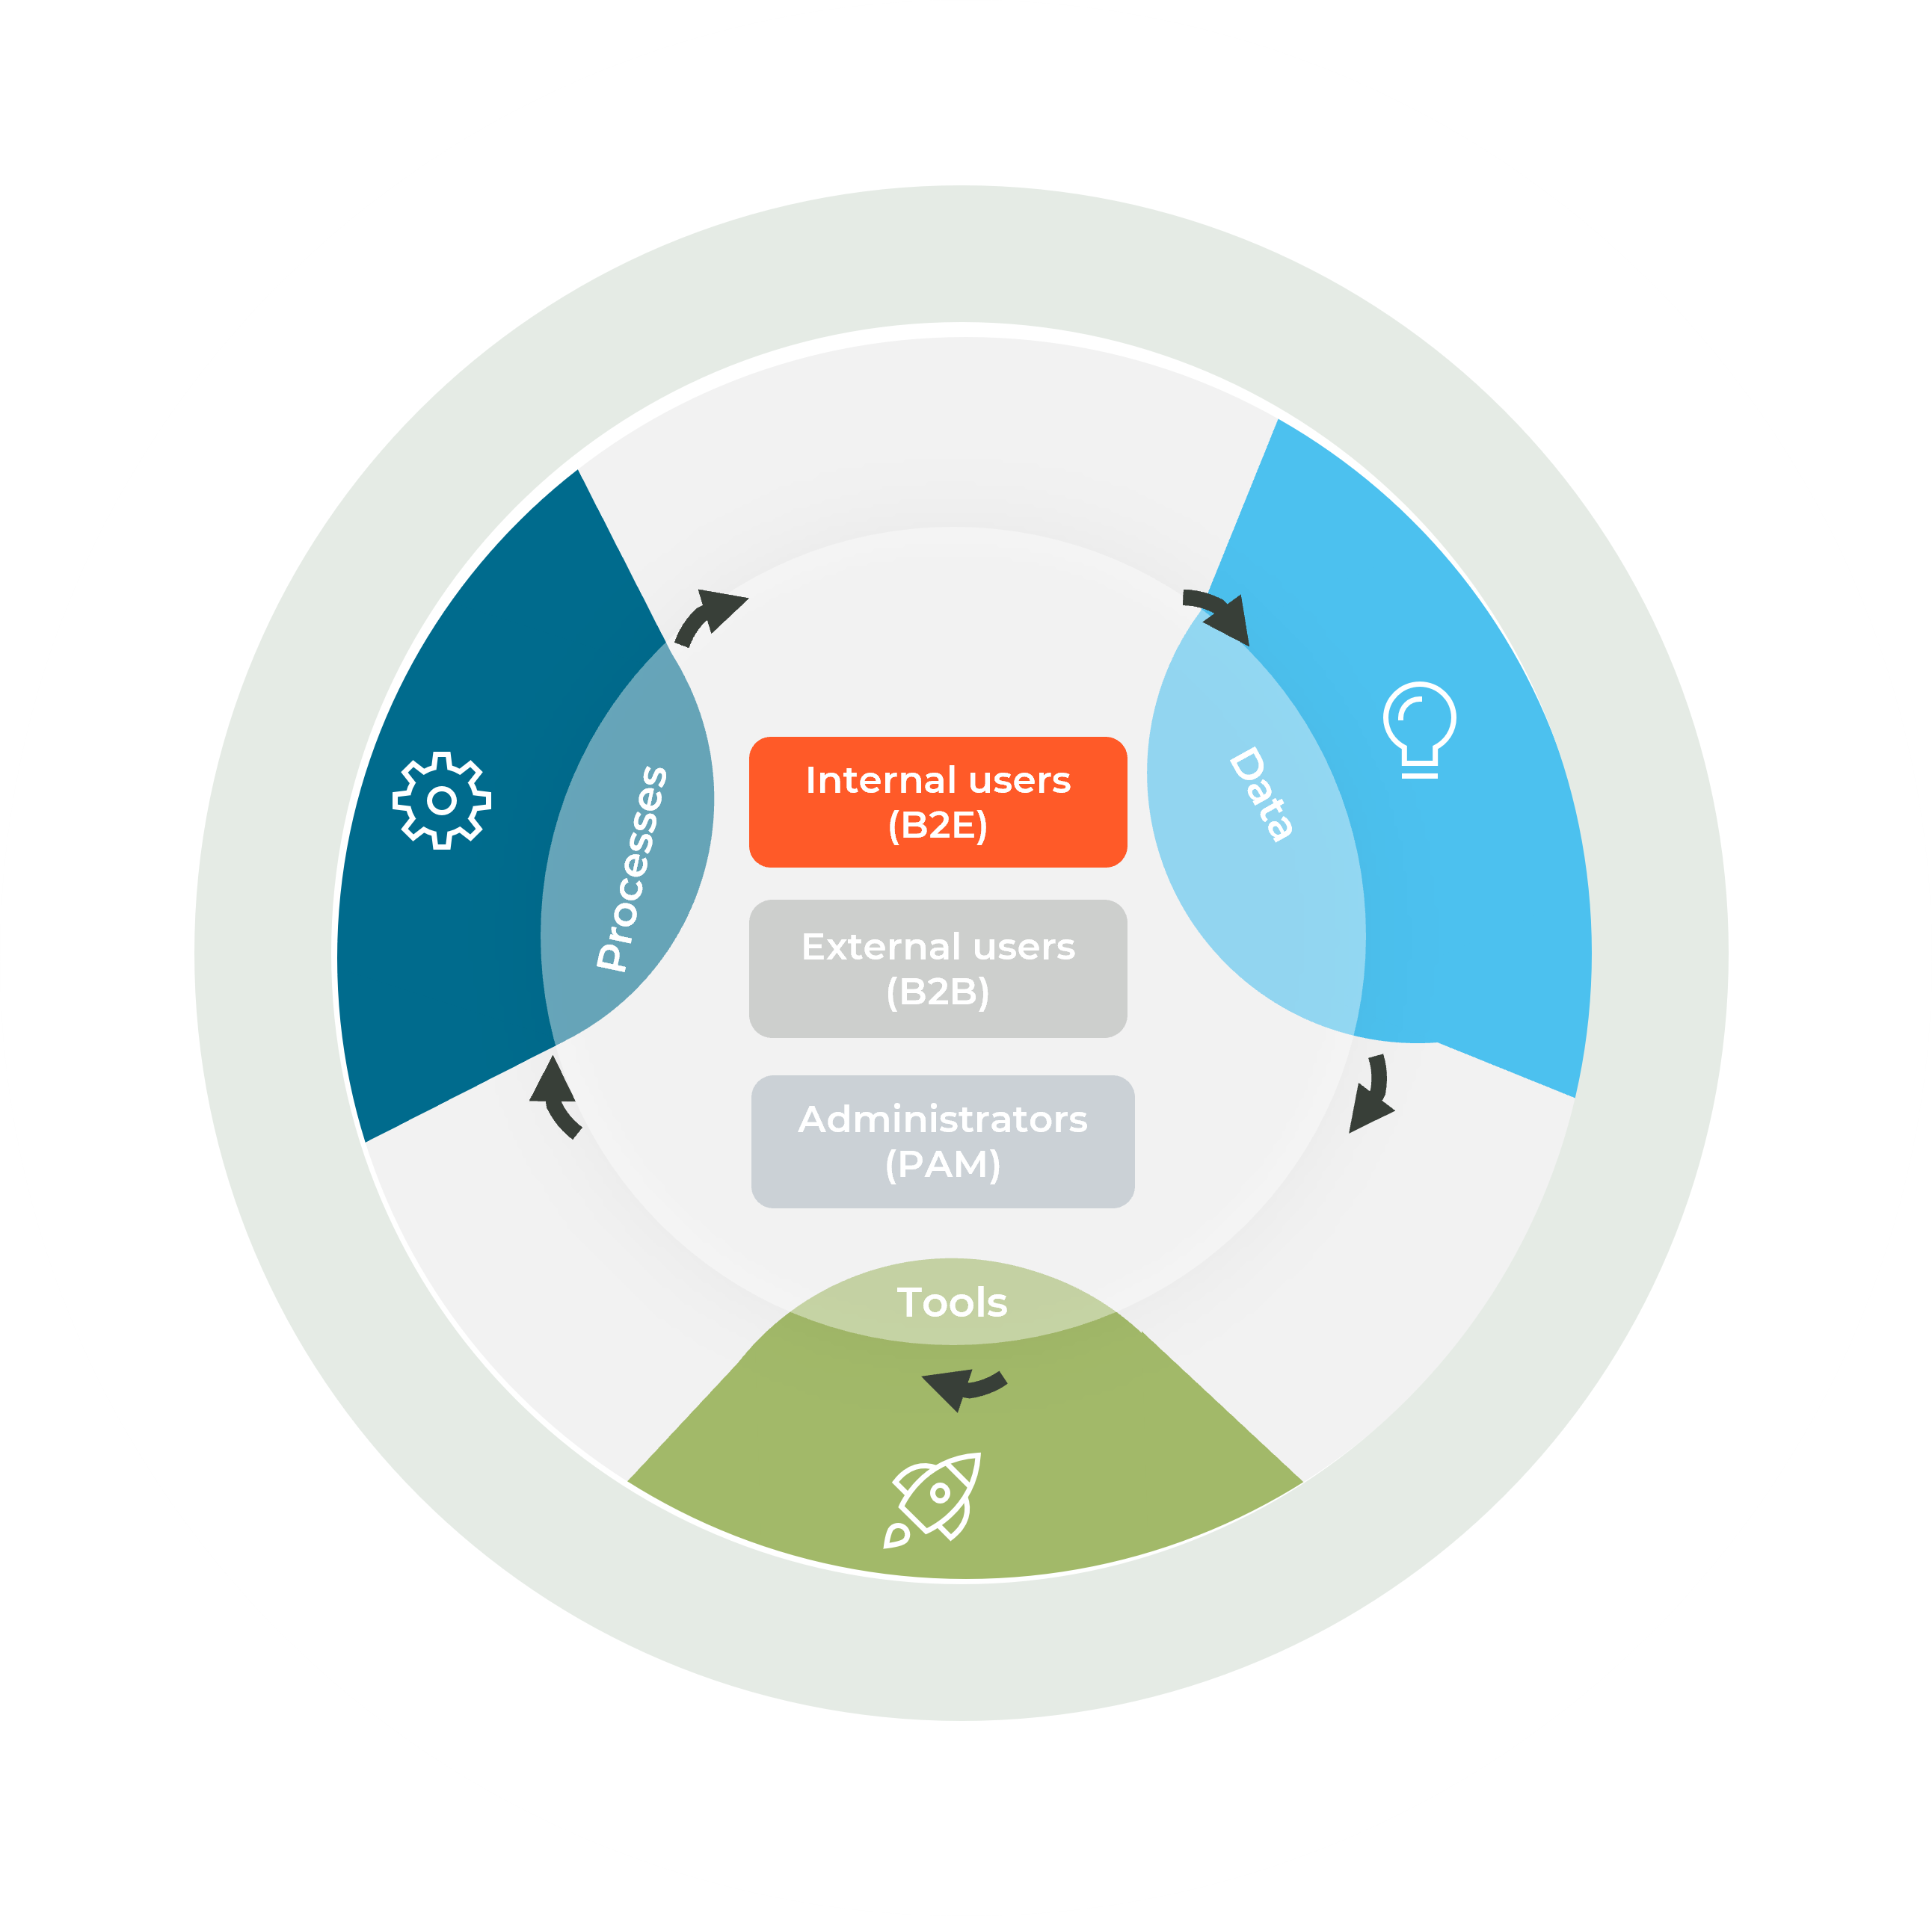


Introduction & objectifs
Introduction &
Objectifs
01
Plan d’occupation des sols : à ce stade du projet
Manage
Identities
Processes
Manage : Joiners, Movers Leavers, Authorization
Identity
Governance & Administration
(IGA)
Manage
Authentication
IAM
Manage
Authorization
Master DATA …
Use master sources to manage users’ lifecycle and reduce human errors
… Et émergence du MDM :
Référent et source de vérité pertinente et la plus à jour, à moyen terme, sur les objets co-workers. (Projet MDM en production depuis juillet 2024)
Décommissionnement de C. PEOPLE envisagé, mais à terme, puisque le composant reste indispensable et central
Governance
Focus sur …
Tools
Focalisation sur la gestion des identités, le cycle de vie de ces identités et les outils aujourd’hui en gestion de ces identités.
Pas de travaux ni d’accélération sur la gestion des autorisations.
Tools able to manage thousands identities and automate access (de)provisioning & controls
Le projet IAM aujourd’hui …

Slide 10
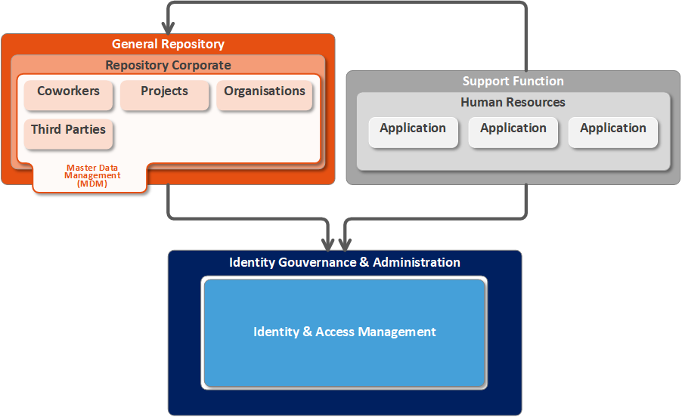

Introduction & objectifs
Introduction &
Objectifs
01
Plan d’occupation des sols
Émergence du MDM :
Référent et source de vérité pertinente et la plus à jour sur les objets co-workers.
SIRH étant une source privilégiée de CPEOPLE, les composants HR seront impliqués dans le provisionnement de la future solution d’IAM.
La vision ci-contre du POS n’est que temporaire puisque la solution d’IAM n’est pas construite. Cette vision peut évoluer soit par incrément, soit en soustrayant les fonctions présentes sur le schéma.
Pour aller plus loin, le POS ne porte qu’une projection des flux de provisionnement de l’identité. La partie Accès, qui pourrait inclure des flux d’irrigation vers le SI, n’est pas du tout adressée ; elle n’est pas instruite, ni traitée dans ce document.

Slide 11
Détail du positionnement fonctionnel
Détail du
Positionnement
fonctionnel
02
Décommissionnement de CPEOPLE et IAM
Grandes fonctions recherchées dans l’IAM en 2024 ?
Gestion
des Groupes
Transverses
Gestion des personnes
Internes
Gestion des
Chantiers
Gestion des Sites Géographiques
De façon « inversée » au POS, quelles applications/projets couvrent déjà, entièrement ou partiellement, les fonctions ci-contre ?
Gestion des personnes
Externes
Gestion des Sociétés
Extérieures
(Tiers)
Gestion des Organisations
Fonctionnalités
Transverses
(Exports, Impressions …)
Administration,
Paramétrage
Recherche

Slide 12
Détail du positionnement fonctionnel
Détail du
Positionnement
fonctionnel
02
Décommissionnement de CPEOPLE et IAM
Raisonnement à partir des fonctions/besoins en IAM
Employee
Central
Gestion
des Groupes
Transverses
Gestion des personnes
Internes
Gestion des
Chantiers
Gestion des Sites Géographiques
De façon inversée au POS, quelles applications/projets couvrent déjà, entièrement ou partiellement, les fonctions ci-contre ?
Employee Central semble être la source de vérité pour, demain, alimenter l’IAM pour l’objet « Personne Interne »
Gestion des personnes
Externes
Gestion des Sociétés
Extérieures
(Tiers)
Gestion des Organisations
Fonctionnalités
Transverses
(Exports, Impressions …)
Administration,
Paramétrage
Recherche

Slide 13
Détail du positionnement fonctionnel
Détail du
Positionnement
fonctionnel
02
Décommissionnement de CPEOPLE et IAM
Les fonctions couvertes dans CPEOPLE sont remplacées par les fonctions du MVP de l’IAM
Master Data Management
(Projet MDM)
Gestion
des Groupes
Transverses
Gestion des personnes
Internes
Gestion des
Chantiers
Gestion des Sites Géographiques
Hypothèses de construction d’une solution de MVP :
Employee Central peut alimenter l’IAM pour l’objet « Personne Interne »
Le MDM (le projet) est la source de vérité et référentiel des personnes Externes. C’est donc le MDM qui sera la source du provisionnement de cette donnée.
Le MDM est bien le référentiel pour les objets Projet, Chantier et plus tard, pour les Sites (associés aux Chantiers). Il le sera aussi pour l’objet Organisation.
Gestion des personnes
Externes
Gestion des Sociétés
Extérieures
(Tiers)
Gestion des Organisations
Fonctionnalités
Transverses
(Exports, Impressions …)
Administration,
Paramétrage
Recherche
Ces fonctions sont transverses. On ne recherche pas d’équivalent car elles sont généralement natives pour toutes solutions d’IAM

Slide 14

Détail du positionnement applicatif
Détail du
Positionnement
applicatif
03
Stratégie pour le MVP : Provisionnement depuis le MDM : source fiable
EMPLOYEE
CENTRAL
Intérimaires
MVP 2024
Identity &
Access Management
(IAM)
SIRH
2024
AD
Employés
SALEFORCES
(CRM)
MVP 2024
Opportunités SF
MVP 2025
Master Data
Management
(MDM)
Irrigation
EDIFICE (SAP)
OIA Org. Fin.
Provisionnement
Provisionnement

Slide 15
Identité
Populations
gérées
dans l’IAM
04
Quelle définition pour l’identité chez BYCN ?
Quelques éléments de littérature
Plus généralement …
L’identité est définie comme « un ensemble de caractéristiques propres par lesquelles une personne ou une organisation est connue ou reconnue. Ces éléments peuvent être définis, comme le nom, l’adresse, la nationalité, ou peuvent être innés comme les empruntes digitales. Pour l’identité d’une organisation, les caractéristiques sont acquises ».
Dans ce contexte, le terme "identité" fait référence à l'ensemble des informations qui distinguent un utilisateur ou une machine au sein d'un système informatique. Cela inclut des données telles que les identifiants, les rôles, les attributs et les autorisations associés à cet utilisateur ou cette machine. La gestion efficace de ces identités est essentielle pour assurer la sécurité des systèmes d'information et garantir que seuls les utilisateurs ou dispositifs autorisés puissent accéder aux ressources sensibles.
Ainsi, l'identité dans le cadre de l'IAM représente l'ensemble des caractéristiques numériques permettant de reconnaître et d'authentifier un utilisateur ou une machine, afin de contrôler et de sécuriser l'accès aux ressources de l'entreprise.
A. Jøsang, J. Fabre, B. Hay, J. Dalziel, S. Pope. Trust Requirements in Identity
Management. Australasian Information Security Workshop 2005 volume 44, pages 99-
108, 2005
l’« information utilisée pour représenter une entité dans un système d’information et de communication ». Une entité représente une personne physique ou morale (organisation, entreprise, …), une ressource (un objet tel qu’un matériel informatique, un système d’information ou de communication) ou un groupe d’entités individuelles.
Une entité peut posséder plusieurs identités numériques. Chaque identité permet alors d’exposer des informations en fonction de l’environnement. Ainsi, un individu peut présenter, par exemple, des informations publiques le concernant dans le cadre de son activité professionnelle, ce qui représentera une identité, et d’autres informations personnelles le présentant dans son contexte familial, ce qui désignera une autre identité.
Une identité peut être utilisée dans plusieurs contextes. Conjointement, dans un même domaine, une entité peut être incarnée par plusieurs identités. De plus, plusieurs identités d’une même entité peuvent partager les mêmes caractéristiques, ce qui implique que les identités peuvent ne pas être uniques dans un même contexte.
Gartner et autres sources Internet
Et pour BYCN …
Personne
Physique
Identité
Compte
Droits
Nom
Prénom
Date de naissance
Etc.
Cycle de vie
Gestionnaire
Identification
Authentification
Accès
CRUD
Périmètre
Seuils
La meilleure source de vérité dans l’entreprise BYCN sur laquelle s’appuyer est le MDM (Master Data Management), dont le MVP est disponible depuis juillet 2024.
ISO/IEC 24760-1:2011(E). ISO/IEC, 20 pages, 2011
Rôle
Profil
La notion de rôle se réfère à la fonction Dans l’organisation de l’entreprise. Le rôle peut être l’addition de plusieurs fonctions. La notion de « filière » enrichit le rôle et peut servir de discriminant.
La notion de profil relie le compte à l’ensemble de droits.

Slide 16
Identité
Populations
gérées
dans l’IAM
04
Quel périmètre pour l’IAM ?
Personne
Physique
Identité
Rôle
Compte
Droits
Nom
Prénom
Date de naissance
Etc.
Cycle de vie
Gestionnaire
Rôle dans l’organisation
Filière
Identification
Authentification
Accès
CRUD
Périmètre
Seuils
La meilleure source de vérité dans l’entreprise BYCN sur laquelle s’appuyer est le MDM (Master Data Management), dont le MVP est disponible depuis juillet 2024.
Profil
Notion de profil applicatif : regroupement au sein d’un service de plusieurs droits selon un modèle partagé par plusieurs comptes
Personne
Physique
Identité
Compte
Droits
Nom
Prénom
Date de naissance
Etc.
Cycle de vie
Gestionnaire
Identification
Authentification
Accès
CRUD
Périmètre
Seuils
La meilleure source de vérité dans l’entreprise BYCN sur laquelle s’appuyer est le MDM (Master Data Management), dont le MVP est disponible depuis juillet 2024.
Rôle
Profil
La notion de rôle se réfère à la fonction Dans l’organisation de l’entreprise. Le rôle peut être l’addition de plusieurs fonctions. La notion de « filière » enrichit le rôle et peut servir de discriminant.
La notion de profil relie le compte à l’ensemble de droits.

Slide 17
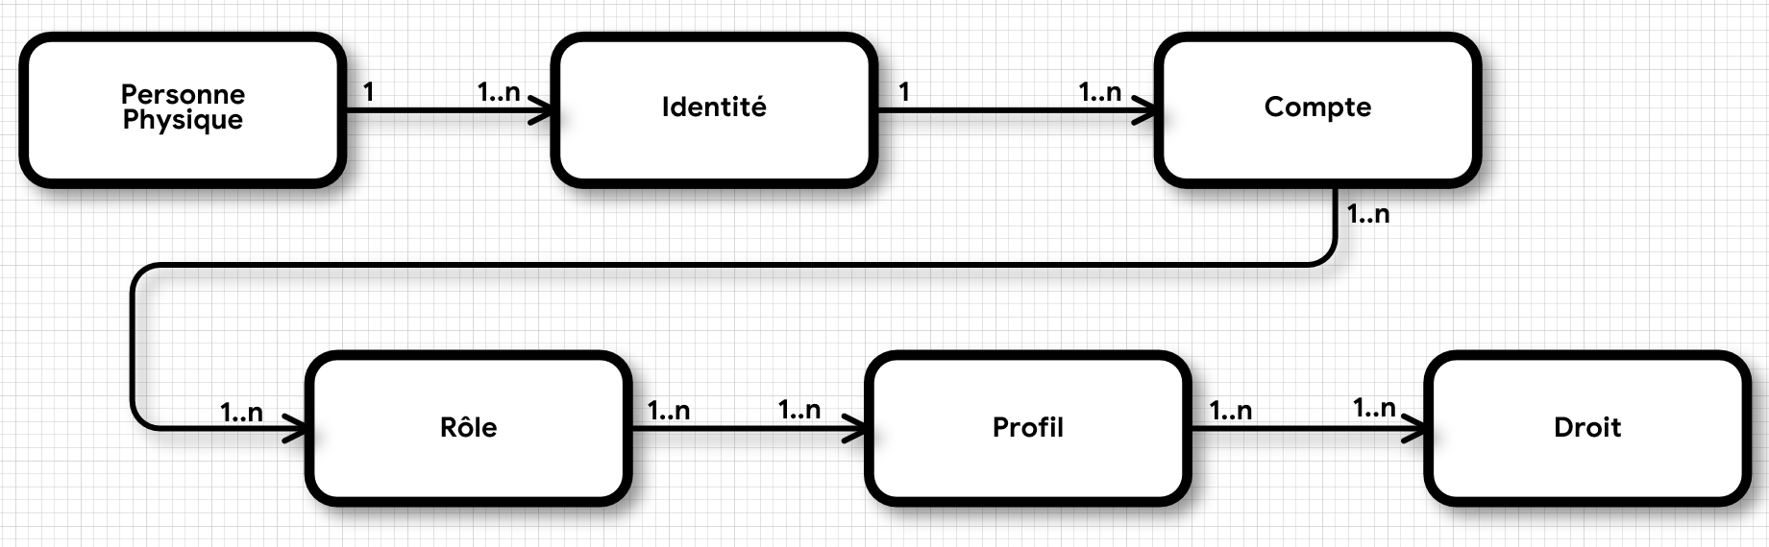
identité
Populations
gérées
dans l’IAM
04
De la personne physique aux droits d’accès
Le modèle envisagé prévoit qu’une personne physique puisse détenir plusieurs identités. Chaque identité peut cohabiter avec l’autre pendant leur durée de vue. Le compte, et toutes les entités, reliées restent propres à l’identité.
Un compte donné est donc relié à une et une seule identité.
La notion de rôle est définie de manière indépendante de l’identité, puisqu’il s’appuie sur une définition organisationnelle, c’est-à-dire un rôle dans la structure BYCN incluant la filière.
Profil et Droit sont représentés comme un modèle possible d’implantation.
Cette représentation permet, en outre, de s’appuyer sur des éléments de langage commun.
L’item Droit représenté ne dit rien sur la granularité de ce qui sera implémenté. En revanche, il semble acquis que l’IAM portera des droits regroupés en Profil, directement dépendant des rôles associés au compte.

Slide 18
POPULATIONS
Populations
gérées
dans l’IAM
04
Quelles populations gérées dans le MVP de l’IAM ?
Procédures de l’entreprise,
modes opératoires, formation, consignes de sécurité,
Annuaire d’entreprise,
affichage règlementaire
Communication interne,
message du président,
stratégie d’entreprise
Stratégie d’entreprise
Autres
Collaborateurs,
intérimaires,
des prestaires « en régie »…
Collaborateurs
(sans les intérimaires)
Plus restrictif
Moins restrictif

Slide 19
POPULATIONS
Populations
gérées
dans l’IAM
04
Quelles populations gérées dans le MVP de l’IAM ?
 | Collaborateur | Collaborateur prêté | Ancien collaborateur | Collaborateur M&A | Frontliner | Intérimaire | Prestataire en régie | JV/SEP
Profil | Collaborateur BYCN interne classique "Charles ORIOT" | Collaborateur BYCN prêté "Franck MERIAU" | Ancien collaborateur BYCN, à la retraite ou en cours de mutation dans le groupe BY "Marie-Luce GODINOT' | Collaborateur BYCN dans une société en cours d'acquisition ou de cession | Collaborateur BYCN Frontliner | Intérimaire pour BYCN | Prestataire remplaçant un collaborateur BYCN | Collaborateur Vinci dans une JV (co-traitance)
Source | SI RH ➜ MDM | SI RH ➜ MDM | IAM ou maintien dans le MDM ? Plutôt IAM… | MDM ou SI RH ➜ MDM | SI RH ➜ MDM | SI RH ➜ MDM (France) | MDM | ?
Objectif | Participer à la vie de l'entreprise, respecter les procédures, faire son métier | Participer à la vie de l'entreprise de sa structure d'origine et sa structure de prêt, respecter les procédures des deux structures, faire son métier | Finaliser certains dossiers Assurer la transition vers sa nouvelle identité | Travailler dans son SI non intégré et dans le SI BYCN | Participer à la vie de l'entreprise, respecter les procédures, faire son métier | Participer à la vie de l'entreprise, respecter les procédures, faire son métier | Faire tout ce que fait un collaborateur | Agir sur le SI de la JV, masquer sa société d'appartenance pour apparaître avec l'identité de le JV
Droit / Accès | Accès aux informations générales de sa structure, du groupe BYCN, du groupe BY | Accès aux informations générales de sa structure d'origine et sa structure de prêt, du groupe BYCN, du groupe BY | Accès aux informations générales de son ancienne structure, du groupe BYCN, du groupe BY | Accès aux informations générales de sa structure, du groupe BYCN, du groupe BY | Accès aux informations générales de sa structure, du groupe BYCN, du groupe BY | Accès aux applications d'entreprise nécessaires à sa ou ses missions Exemple basique : disponibilité dans les agendas | Accès aux applications d'entreprise nécessaires à sa ou ses missions Exemple basique : disponibilité dans les agendas | Accès uniquement aux SI de la JV
Cas des externes
Cas des externes traités dans un second temps, dans une version post MVP

Slide 20


POPULATIONS
Populations
gérées
dans l’IAM
04
Quelles populations gérées dans le MVP de l’IAM ?
Orientations à la suite des ateliers d’Octobre
Collaborateurs BYCN ou anciens collaborateurs BYCN :
Une seule identité, quelle que soit la forme du contrat de travail (stagiaire ➜ collaborateur ➜ mutation chez TF1…)
En cas d’interruption du contrat de travail, l’identité préexistante est réutilisée : — si l’intervalle est inférieur à 45 jours (durée arbitraire fixée en fonction des contraintes de mise en quarantaine des comptes dans l’AD positionnée à 90 j)
Les changements entre les statuts « Interne i.e. collaborateur BYCN », « Intérimaire », « Prestataire en régie », « JV/SEP », « Autres externes » donne lieu à la création d’une nouvelle identité, donc des nouveaux comptes, un nouvel e-mail …
Récapitulatif des points non adressés
Doit-on gérer l’identité des externes ? — et si oui, comment ?
SEP / JV : sera revu spécifiquement dans le programme SEP/JV — A organiser
Pour les collaborateurs sur « chantier sécurisé » ou administrateur ayant des droits très élevés : — faut-il créer une 2e identités, ou s’agit-il de comptes différents liés à des rôles particulier (tous deux associés à la même identités) ?
Pour un collaborateur standard, a-t-il un compte AD via son identité ou a-t-il un rôle par défaut qui lui crée son compte AD. E.g. : « Accès au SI BYCN » ? ➜ lié au rôle particulier « Accès au SI BYCN »

Slide 21
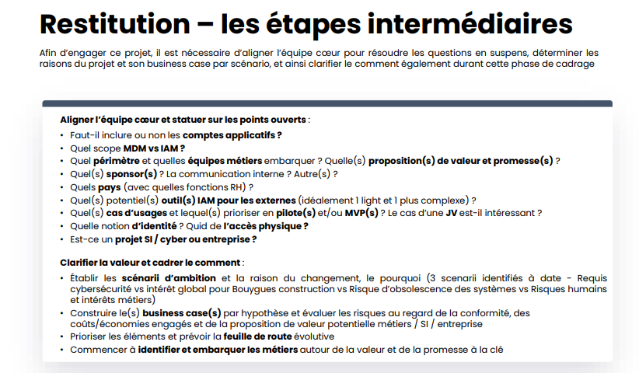
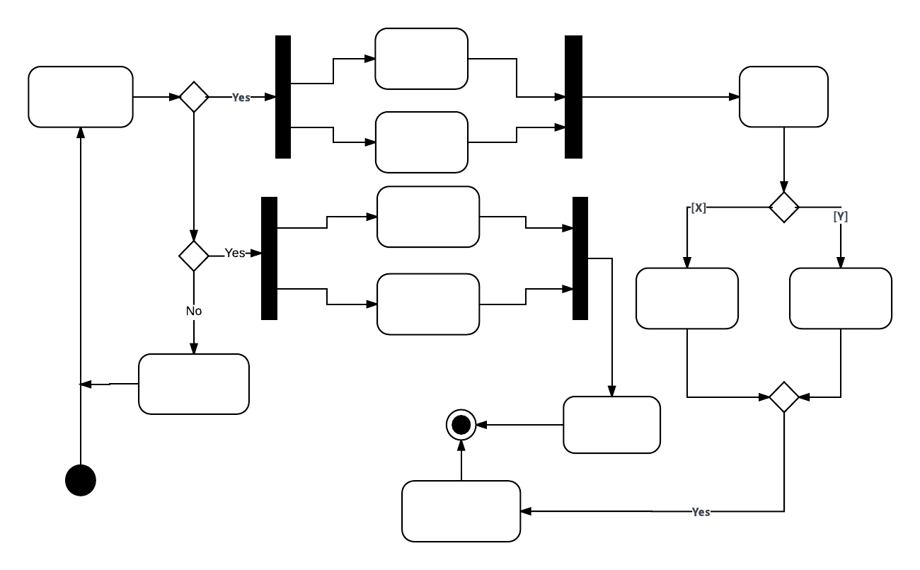
Prochaines étapes
Prochaines
Etapes
05
En repartant des éléments partagés pendant l’atelier du 12 décembre 2024
Au-delà des recommandations générales, les points suivants peuvent être travaillés rapidement, au travers d’outils de modélisation
Modéliser des cas d’usage sous la forme de diagramme d’activité.
Formaliser un modèle de données à la façon de celui proposé plus haut.

Slide 22
ANNEXES

